Slide 1
ENCADRÉ 10 Partie 1 de 1
Les droits d'auteurs de toutes les photographies et graphiques publiés sur ce site (ci-après appelés images) sont la propriété des personnes et / ou des institutions indiquées dans la légende de chacune des images. Les titulaires de ces droits ont convenu de permettre l'utilisation de ces images à des fins éducatives et non commerciales à condition qu'ils soient crédités dans chaque cas d'utilisation. Pour toute autre utilisation, il convient de contacter le titulaire du droit d'auteur.

Slide 2
Notes:
Cette vue vers l’aval du fleuve Saint-Laurent montre l’importance stratégique du promontoire de Québec (cap Diamant). Celui-ci est constitué de roches résistantes appartenant à la nappe de chevauchement située à la limite nord-ouest de l’orogène des Appalaches. Les montagnes au loin sont formées de roches de l’orogène de Grenville du Bouclier canadien. Presque toutes les basses-terres de ce panorama ont été envahies, il y a quelque 12 000 ans, par les eaux de la mer de Champlain. PHOTO : ROB FENSOME.
_______________________________
Les droits d'auteurs de toutes les photographies et graphiques publiés sur ce site (ci-après appelés images) sont la propriété des personnes et / ou des institutions indiquées dans la légende de chacune des images. Les titulaires de ces droits ont convenu de permettre l'utilisation de ces images à des fins éducatives et non commerciales à condition qu'ils soient crédités dans chaque cas d'utilisation. Pour toute autre utilisation, il convient de contacter le titulaire du droit d'auteur.

Slide 3
Notes:
Strates horizontales de calcaire de l’Ordovicien tardif de la séquence de plateforme du Saint-Laurent reposant en discordance sur des gneiss cristallins grenvilliens à la chute Montmorency, près de Beauport, Québec. La discordance représente une lacune d’environ 550 millions d’années. PHOTO : ROB FENSOME.
_______________________________
Les droits d'auteurs de toutes les photographies et graphiques publiés sur ce site (ci-après appelés images) sont la propriété des personnes et / ou des institutions indiquées dans la légende de chacune des images. Les titulaires de ces droits ont convenu de permettre l'utilisation de ces images à des fins éducatives et non commerciales à condition qu'ils soient crédités dans chaque cas d'utilisation. Pour toute autre utilisation, il convient de contacter le titulaire du droit d'auteur.

Slide 4
Notes:
Ce mur longeant la rue Sous-le-Cap dans le Vieux-Québec repose sur des strates inclinées de mudstone calcareux qui se sont déposées à l’Ordovicien dans les eaux profondes de l’océan Iapetus. Les roches de l’Ordovicien et d’autres plus anciennes des Appalaches ont été charriées et plissées durant l’orogenèse taconique, évènement tectonique de l’orogène des Appalaches. PHOTO : ROB FENSOME.
_______________________________
Les droits d'auteurs de toutes les photographies et graphiques publiés sur ce site (ci-après appelés images) sont la propriété des personnes et / ou des institutions indiquées dans la légende de chacune des images. Les titulaires de ces droits ont convenu de permettre l'utilisation de ces images à des fins éducatives et non commerciales à condition qu'ils soient crédités dans chaque cas d'utilisation. Pour toute autre utilisation, il convient de contacter le titulaire du droit d'auteur.

Slide 5
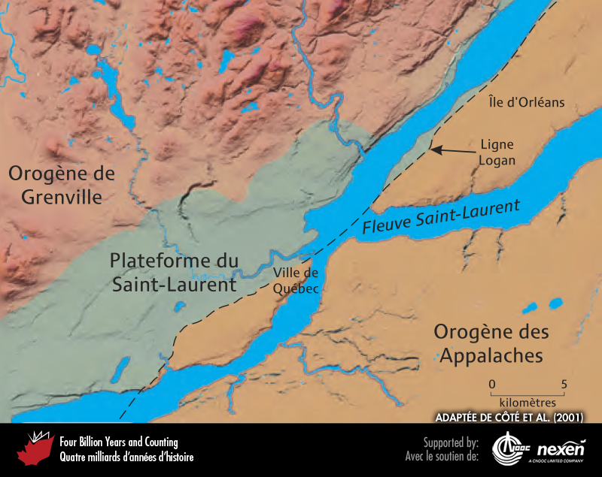
Notes:
Québec et ses environs sont au carrefour de trois domaines géologiques : le Bouclier canadien (rose), la plateforme du Saint-Laurent (vert) et l’orogène des Appalaches (brun). ADAPTÉE DE CÔTÉ ET COLL. (2001).
_______________________________
Les droits d'auteurs de toutes les photographies et graphiques publiés sur ce site (ci-après appelés images) sont la propriété des personnes et / ou des institutions indiquées dans la légende de chacune des images. Les titulaires de ces droits ont convenu de permettre l'utilisation de ces images à des fins éducatives et non commerciales à condition qu'ils soient crédités dans chaque cas d'utilisation. Pour toute autre utilisation, il convient de contacter le titulaire du droit d'auteur.

Slide 6
Notes:
Détail de la maison Cureux (reconstruite en 1729 sur une structure de 1709) sur la rue Saint-Louis, près de l’intersection avec la rue d’Auteuil. C’est l’un des rares exemples de maison montrant une façade construite en pierre noire du Cap. PHOTO : ROB FENSOME.
_______________________________
Les droits d'auteurs de toutes les photographies et graphiques publiés sur ce site (ci-après appelés images) sont la propriété des personnes et / ou des institutions indiquées dans la légende de chacune des images. Les titulaires de ces droits ont convenu de permettre l'utilisation de ces images à des fins éducatives et non commerciales à condition qu'ils soient crédités dans chaque cas d'utilisation. Pour toute autre utilisation, il convient de contacter le titulaire du droit d'auteur.

Slide 7
Notes:
La principale pierre de construction utilisée à la Place Royale est le calcaire de Beauport d’âge ordovicien. PHOTO : ROB FENSOME.
_______________________________
Les droits d'auteurs de toutes les photographies et graphiques publiés sur ce site (ci-après appelés images) sont la propriété des personnes et / ou des institutions indiquées dans la légende de chacune des images. Les titulaires de ces droits ont convenu de permettre l'utilisation de ces images à des fins éducatives et non commerciales à condition qu'ils soient crédités dans chaque cas d'utilisation. Pour toute autre utilisation, il convient de contacter le titulaire du droit d'auteur.

Slide 8
Notes:
Détail du mur fortifié, avec ses meurtrières, au parc Montmorency. Le mur, qui entoure la vieille ville, est composé des grès de l’Ange-Gardien de l’Ordovicien (jaunâtre) et de Sillery–Cap-Rouge du Cambrien (verdâtre à brunâtre). PHOTO : ROB FENSOME.
_______________________________
Les droits d'auteurs de toutes les photographies et graphiques publiés sur ce site (ci-après appelés images) sont la propriété des personnes et / ou des institutions indiquées dans la légende de chacune des images. Les titulaires de ces droits ont convenu de permettre l'utilisation de ces images à des fins éducatives et non commerciales à condition qu'ils soient crédités dans chaque cas d'utilisation. Pour toute autre utilisation, il convient de contacter le titulaire du droit d'auteur.

Slide 9
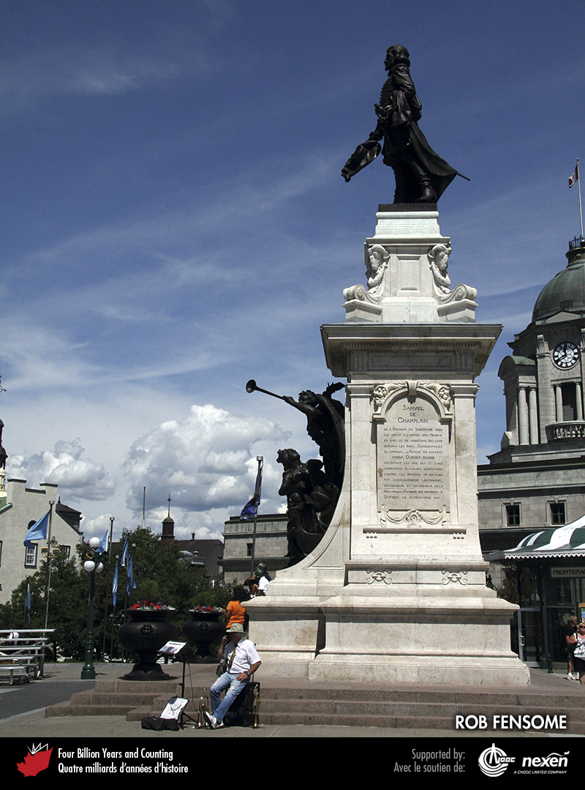
Notes:
Statue de Samuel de Champlain (1898) sur la terrasse Dufferin. Le calcaire blanc crème du piédestal provient de Château-Landon, en France. Les marches sont en granit des Vosges, également de France. PHOTO : ROB FENSOME.
_______________________________
Les droits d'auteurs de toutes les photographies et graphiques publiés sur ce site (ci-après appelés images) sont la propriété des personnes et / ou des institutions indiquées dans la légende de chacune des images. Les titulaires de ces droits ont convenu de permettre l'utilisation de ces images à des fins éducatives et non commerciales à condition qu'ils soient crédités dans chaque cas d'utilisation. Pour toute autre utilisation, il convient de contacter le titulaire du droit d'auteur.

Slide 10
Notes:
Façades de deux maisons sur la rue des Remparts. La maison à gauche est construite avec du calcaire ordovicien de Saint-Marc-des-Carrières; celle de droite est en grès cambrien verdâtre de Sillery. PHOTO : ROB FENSOME.
_______________________________
Les droits d'auteurs de toutes les photographies et graphiques publiés sur ce site (ci-après appelés images) sont la propriété des personnes et / ou des institutions indiquées dans la légende de chacune des images. Les titulaires de ces droits ont convenu de permettre l'utilisation de ces images à des fins éducatives et non commerciales à condition qu'ils soient crédités dans chaque cas d'utilisation. Pour toute autre utilisation, il convient de contacter le titulaire du droit d'auteur.

Slide 11
Notes:
La maison Parent (1761), localisée à l’angle des rues Sous-le-Fort et Saint-Pierre, est revêtue de diverses pierres locales, dont plusieurs ont été récupérées d’un ancien bâtiment détruit en 1759 lors du siège de Québec par les Britanniques. On y observe du grès calcareux brun ocre et rouge de L’Ange-Gardien – la couleur est due à l’oxydation des minéraux ferrugineux –, du calcaire gris de Beauport, du grès verdâtre de Sillery, du granit de Rivière-à-Pierre et de la pierre noire du Cap. Les cadres des portes et des fenêtres sont en calcaire de Pointe-aux-Trembles. PHOTO : ROB FENSOME.
_______________________________
Les droits d'auteurs de toutes les photographies et graphiques publiés sur ce site (ci-après appelés images) sont la propriété des personnes et / ou des institutions indiquées dans la légende de chacune des images. Les titulaires de ces droits ont convenu de permettre l'utilisation de ces images à des fins éducatives et non commerciales à condition qu'ils soient crédités dans chaque cas d'utilisation. Pour toute autre utilisation, il convient de contacter le titulaire du droit d'auteur.

Slide 12
Notes:
Cette falaise visiblement instable longe une ruelle de Québec. Elle est formée de mudstone calcareux de l’Ordovicien et illustre le danger potentiel d’éboulis rocheux dans la ville. PHOTO : ROB FENSOME.
_______________________________
Les droits d'auteurs de toutes les photographies et graphiques publiés sur ce site (ci-après appelés images) sont la propriété des personnes et / ou des institutions indiquées dans la légende de chacune des images. Les titulaires de ces droits ont convenu de permettre l'utilisation de ces images à des fins éducatives et non commerciales à condition qu'ils soient crédités dans chaque cas d'utilisation. Pour toute autre utilisation, il convient de contacter le titulaire du droit d'auteur.

Slide 13
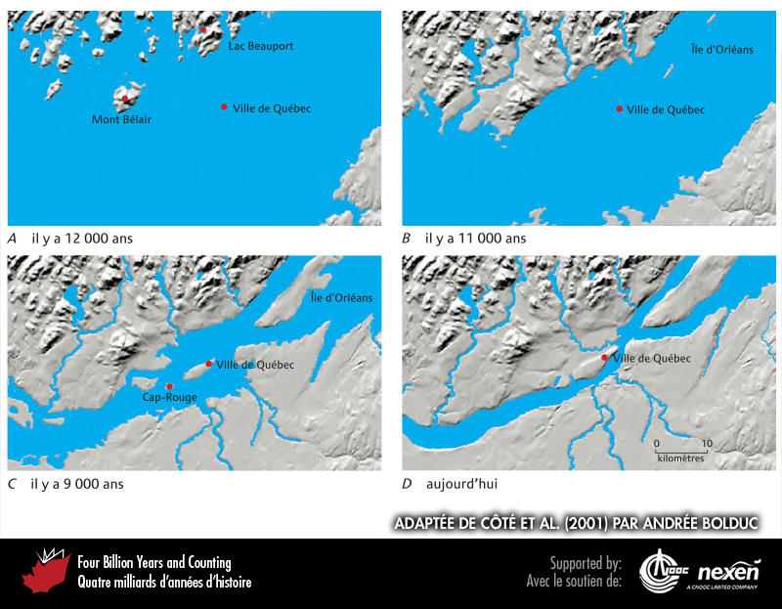
Notes:
Après le retrait des glaciers, le rebond glacio-isostatique de la lithosphère n’a pas été instantané, d’où la présence de dépressions qui se trouvaient sous le niveau de la mer. Une de ces dépressions, maintenant occupée par la vallée du Saint-Laurent, a été inondée par la mer de Champlain. L’extension maximale de la mer de Champlain est représentée en (A) et le début de son retrait en (B). Il y a environ 9 000 ans, le promontoire du cap Diamant formait une île dans le vaste estuaire du Saint-Laurent (C). La baisse continuelle du niveau de la mer a progressivement laissé place à la géographie actuelle (D). ADAPTÉE DE CÔTÉ ET COLL. (2001) PAR ANDRÉE BOLDUC.
_______________________________
Les droits d'auteurs de toutes les photographies et graphiques publiés sur ce site (ci-après appelés images) sont la propriété des personnes et / ou des institutions indiquées dans la légende de chacune des images. Les titulaires de ces droits ont convenu de permettre l'utilisation de ces images à des fins éducatives et non commerciales à condition qu'ils soient crédités dans chaque cas d'utilisation. Pour toute autre utilisation, il convient de contacter le titulaire du droit d'auteur.

